Slide 1
Nombre Proyecto
Integrantes:
Ramón Gabriel Centurion Aguirre
Patricia Lorena Fernández Insaurralde
P&G
DELICIAS

Slide 2
El Problema
El problema surge con la necesidad de llevar un registro de todos los personales de una empresa que se dedica a la fabricación de alimentos dulces y salados.
Se necesita cargar los datos de los personales como nombre y apellido, cargo, sueldo mensual, días trabajados y que esta nos calcule el monto a cobrar por los días trabajados de cada empleado.
Así también tener un inventario de todos los productos y un acceso a sus redes sociales como Facebook, Instagran y Whatsapp.

Slide 3
Justificación
Elegimos este proyecto para poder afianzar nuestros conocimientos en:
HTML
CSS
Javascript
Eventos de JavaScript
Funciones
etc.

Slide 4
Diseño de la Solución
Para solucionar el problema vamos a implementar una aplicación web estructurada de la siguiente forma:
La página Una pagina de login que contara con un administrador el cual nos llevara a nuestra pagina principal.
La pagina principal contara con un menú con las siguientes páginas: Inventario, Personal, Tienda, Wassap, Facebbok, Insatagram, además del logo de la empresa tres cajas que contendrán información del inventario del personal que asistió en en día y de los pedidos pendientes.
La página de inventario contara con una galería de imágenes de los diferentes menús disponibles y su cantidad.
La página de empleados contara con una lista de empleados de la empresa para la cual se utilizara la API Sheet.best para guardar los datos de los empleados, la misma esta vinculada a una hoja de Google Spreadsheets.
En la página de empleados crearemos un botón calcular el cual podrá calcular el total a cobrar de cada empleado.
Las paginas de Tienda, Wassap, Facebbok e Insatagram se encontraran en mantenimiento teniendo en cuenta que nuestro tiempo es muy corto para la realización de este proyecto.

Slide 5
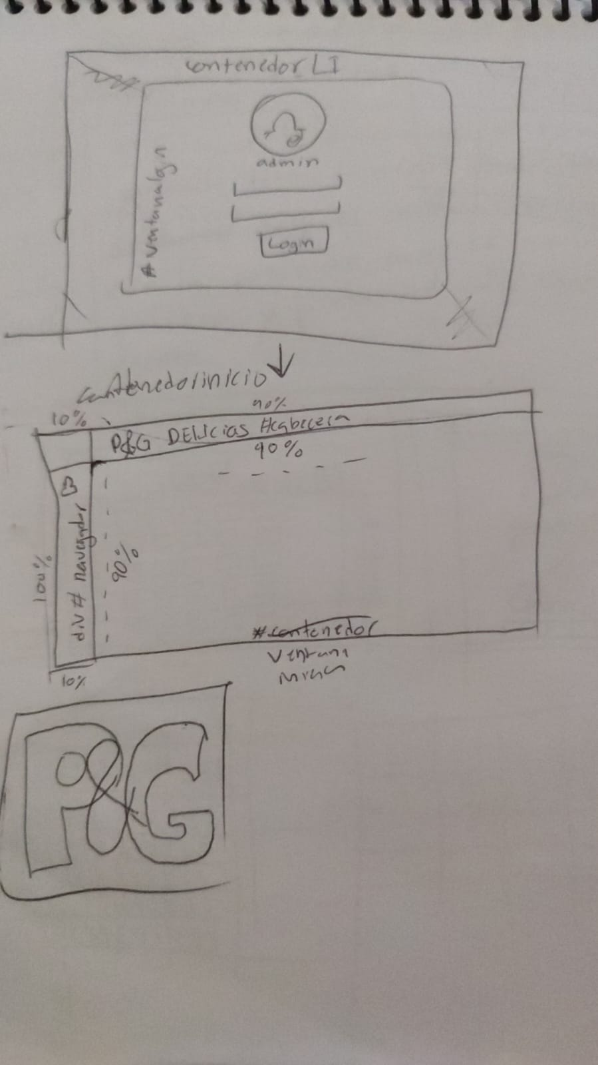
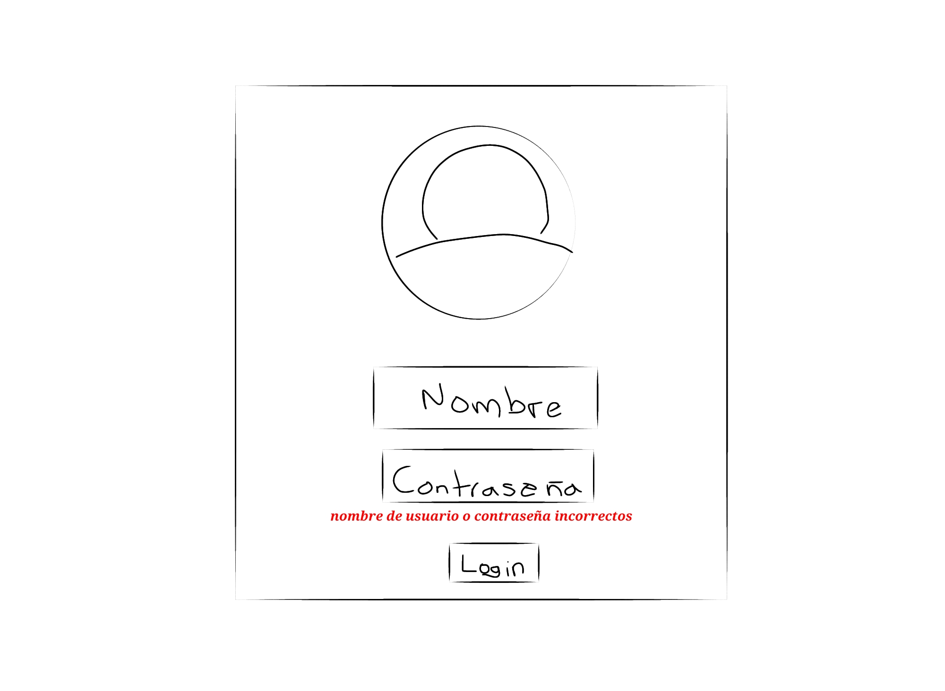
Diseño Inicial

Slide 6
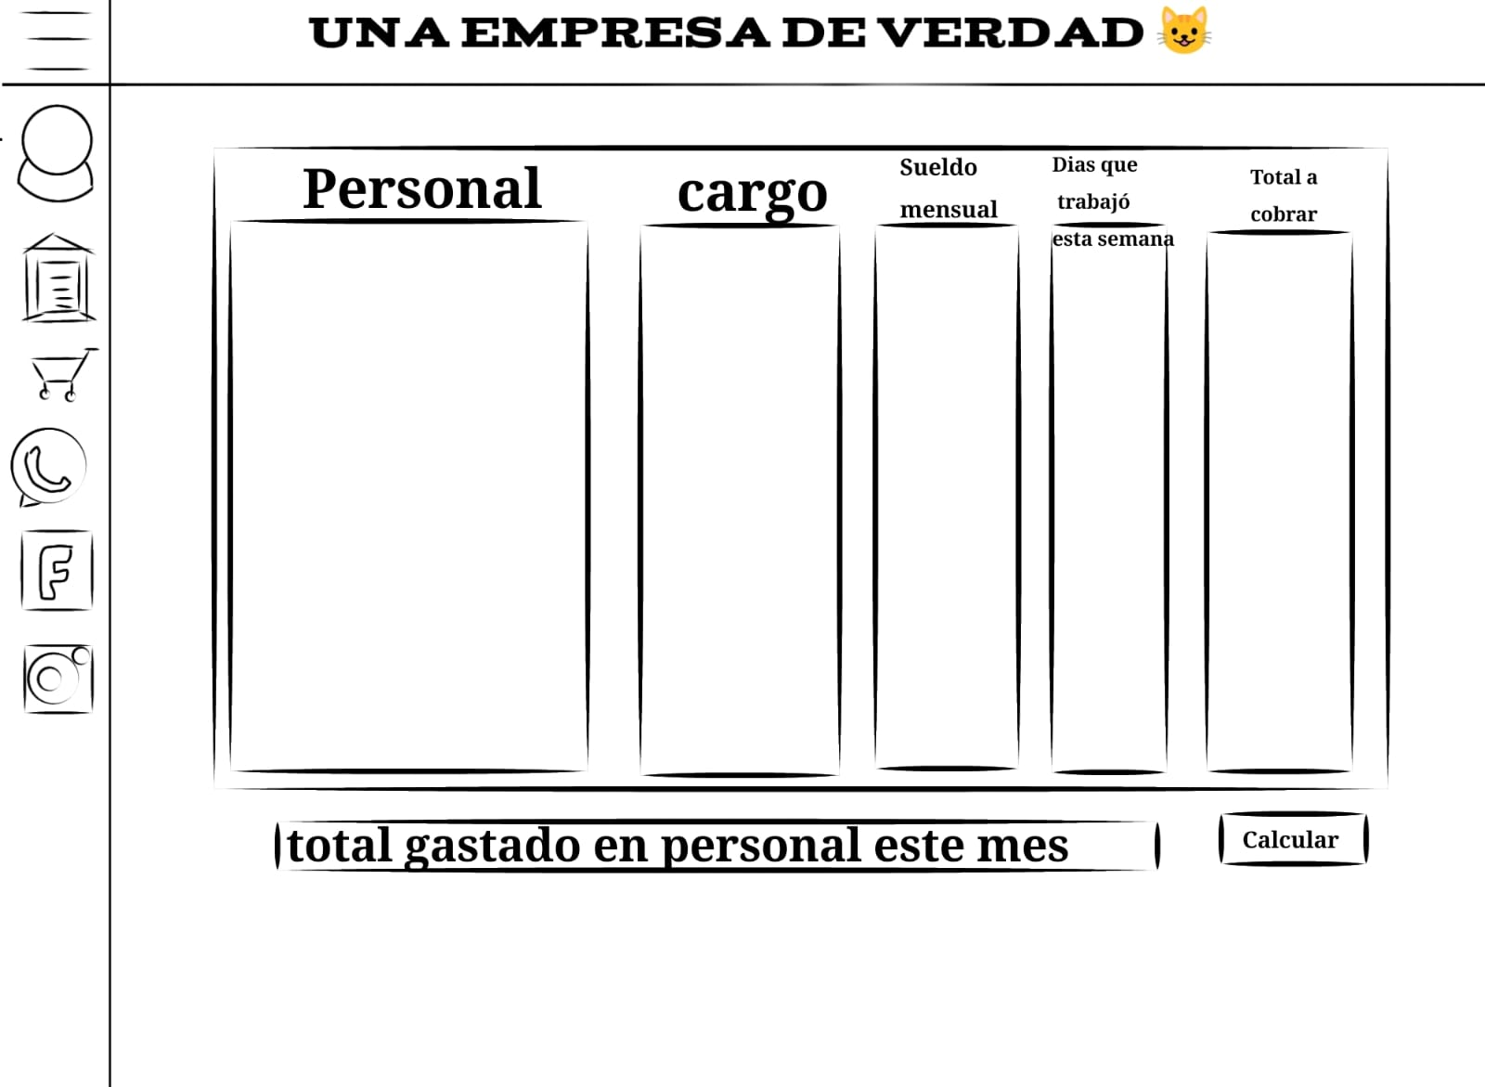
Diseño Inicial

Slide 7
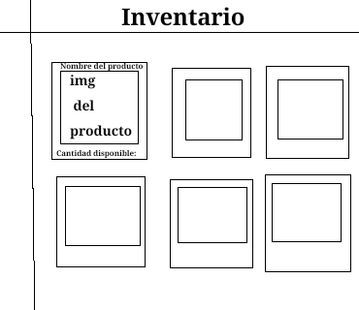
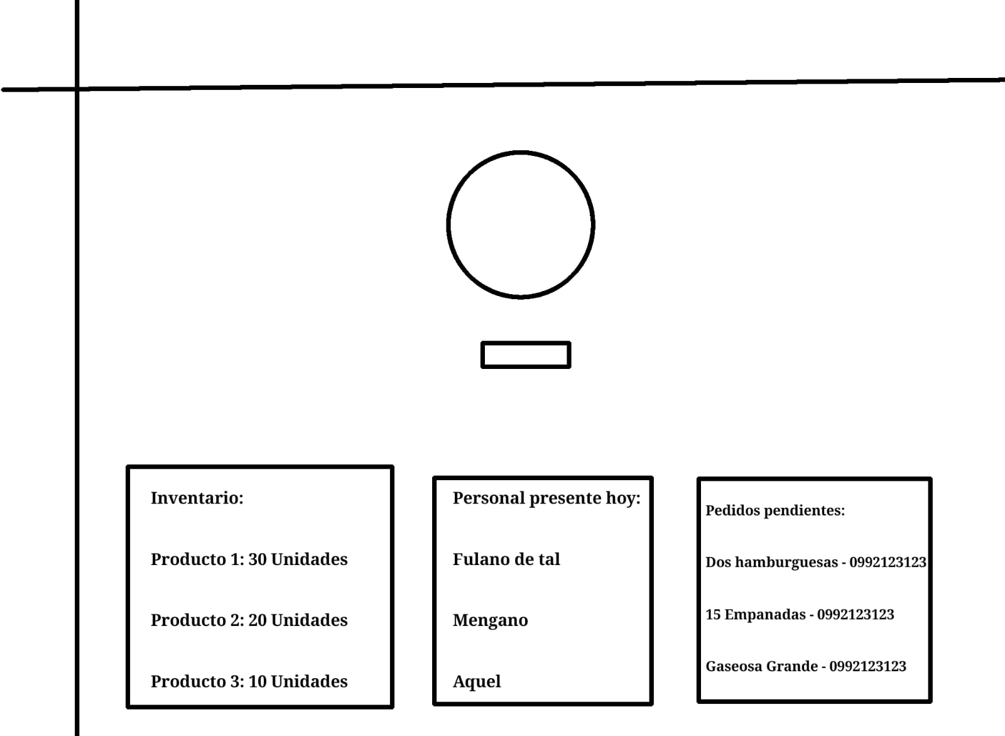
Diseño Inicial

Slide 8
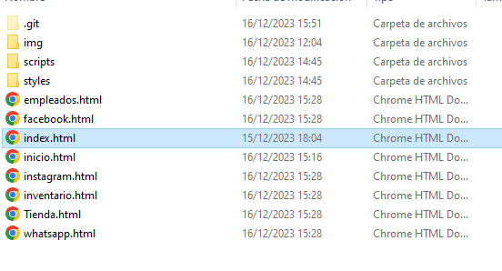
Codificación HTML, CSSY JavaScript

Slide 9
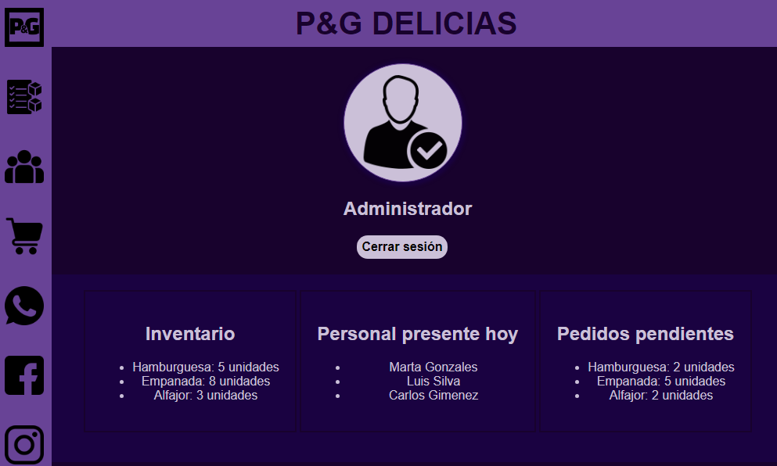
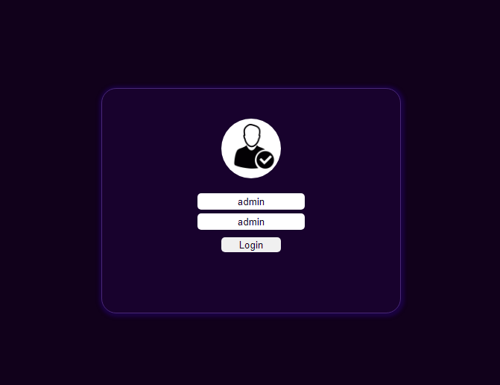
El proyecto final:
Github pages: https://github.com/G4BOs/PyGDelicias
Repositorio: https://github.com/G4BOs/PyGDelicias/commits/main/

Slide 10
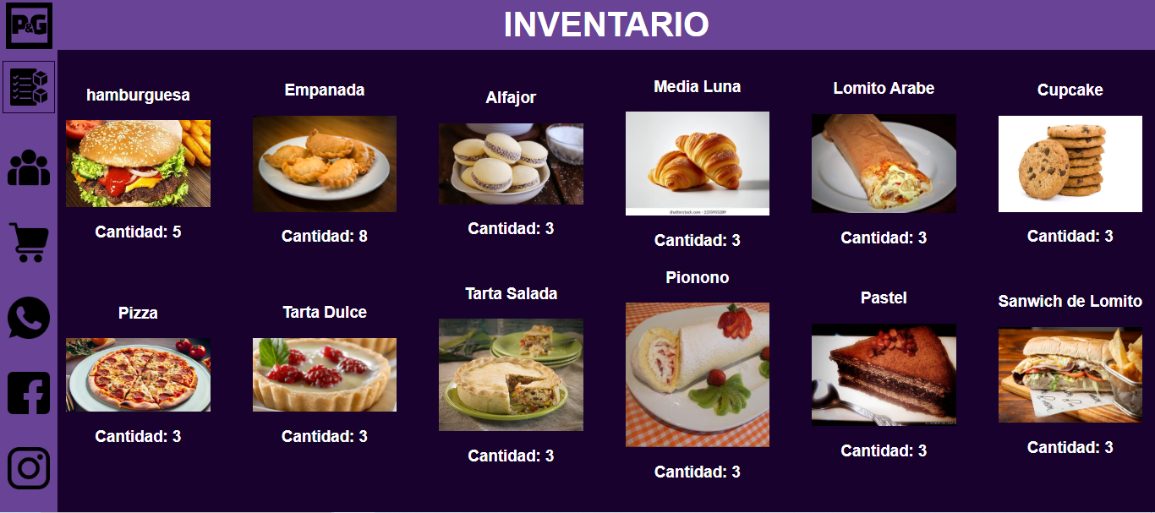
El proyecto final:

Slide 11
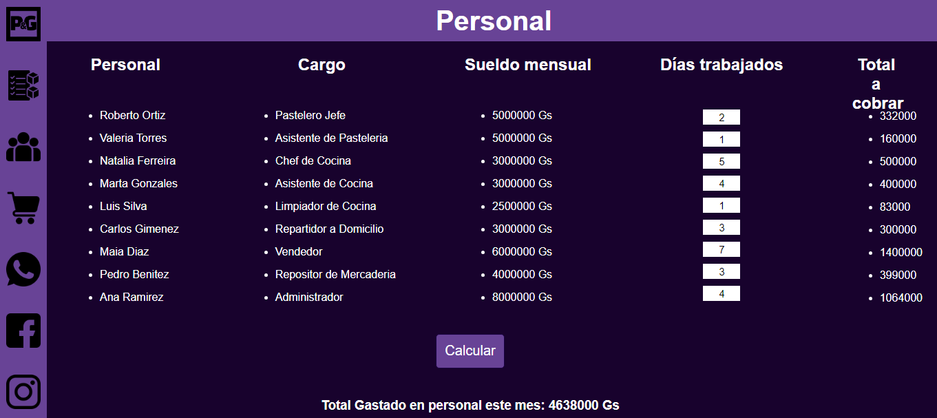
El proyecto final:

